Slide 1
ГПОАУ ЯО Ярославский педагогический колледж
Инновационный образовательный комплекс
«Мобильный Педагогический ЛабораториУм»
Третий Всероссийский Смотр-конкурс на лучшую
презентацию образовательного (социального) учреждения – 2018
Номинация № 2 «Лучший инновационный проект»

Slide 2
«Мобильный Педагогический ЛабораториУм»
интерактивная лаборатория
лаборатория опытно-экспериментальной деятельности
лаборатория мобильной робототехники
«Мобильный Педагогический ЛабораториУм»
фото- и видео-лаборатория
3D-лаборатория
мобильный тренажерный комплекс по направлению Физическая культура и спорт
мобильный тренажерный комплекс по профилактике детского дорожно-транспортного травматизма

Slide 3
«Мобильный Педагогический ЛабораториУм»
актуальность
Послание Президента РФ Федеральному собранию в 2018 году о равных образовательных возможностях и переходе к принципиально новым
индивидуальным технологиям обучения
Постановление Правительства Ярославской области от 20.06.2017 № 498-п «Об утверждении перечня профессий и специальностей среднего профессионального образования, наиболее востребованных, новых и перспективных в Ярославской области (ТОП-регион)»
Областная программа «Развитие образования и молодежная политика в Ярославской области» Постановление Правительства Ярославской области от 05.12.2017 № 911-п
Постановление Правительства Ярославской области от 17.03.2017 № 206-п «Об утверждении областной целевой программы «Повышение эффективности и качества профессионального образования Ярославской области»

Slide 4
«Мобильный Педагогический ЛабораториУм»
цель
Цель
создание условий для качественной подготовки и переподготовки педагогов по направлениям Дошкольное образование, Начальное образование, Физическая культура с инновационным, креативным типом мышления в насыщенной образовательной среде непрерывного педагогического образования в процессе интеграции подсистем образования при сетевом взаимодействии заинтересованных сторон

Slide 5
«Мобильный Педагогический ЛабораториУм»
задачи
Создание образовательной среды в современным технологическом и мобильном оборудованием по подготовке студентов и переподготовке педагогов в интеграции формального и неформального образования
Модернизация образовательных программ среднего профессионального образования и дополнительного профессионального образования с учетом новых и существующих ФГОС среднего профессионального образования, дошкольного образования, начального общего образования, профессионального стандарта «Педагог», стандартов Ворлдскиллс «Молодые профессионалы»
Активизация инновационных процессов в образовании региона, интеграция научной, образовательной и практической деятельности субъектов образовательного процесса через внедрение современного оборудования и программного обеспечения
Создание равных возможностей для получения качественного педагогического и дополнительного образования для субъектов образовательного процесса в территориальной оси координат город-село, для лиц с ограниченными возможностями здоровья
Создание виртуальной платформы новых, креативных региональных образовательных проектов опережающего развития для детей через мотивацию педагогов и студентов

Slide 6
«Мобильный Педагогический ЛабораториУм»
Новые технологии
обучения
технология интерактивного диалога
технология тьюторской деятельности
технология компьютерной визуализации
технология обучающих интерактивных игр
технология ситуативного моделирования
технология онлайн-платформы
технология телекоммуни-
кации

Slide 7
«Мобильный Педагогический ЛабораториУм»
программы СПО
Новое используемое оборудование в отношении учебной и производственной практики по следующим видам работ
Разработка и проведение дидактических игр и упражнений для воспитанников на интерактивном оборудовании Smart
Организация экологического воспитания дошкольников средствами интерактивных технологий
44.02.01 Дошкольное образование
Организация научно-исследовательской, экспериментальной и проектной деятельности младших школьников
Формирование медиаграмотности у обучающегося начальных классов
Организация новых видов внеучебной деятельности (майнд-фитнес)
44.02.02 Преподавание в начальных классах
49.02.01 Физическая культура
Организация спортивных соревнований с помощью современного инвентаря (спортивный тимбилдинг)
Организация различных видов двигательной с обучающимися с особыми образовательными потребностями

Slide 8
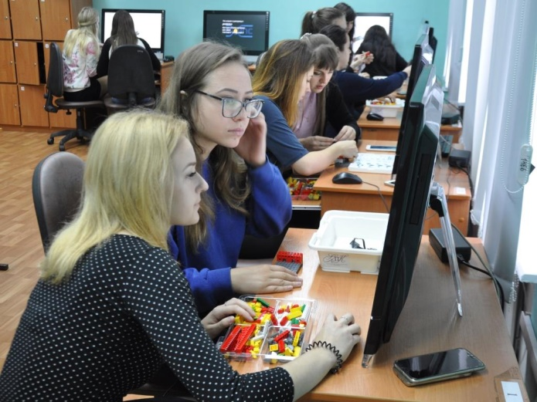
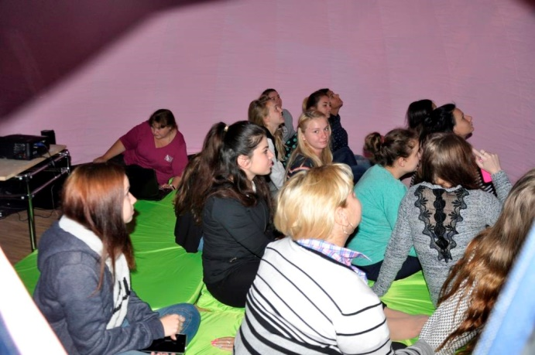
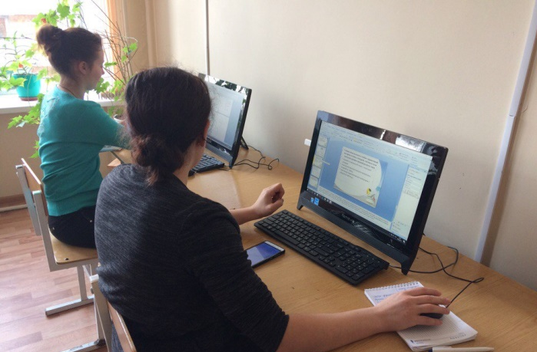
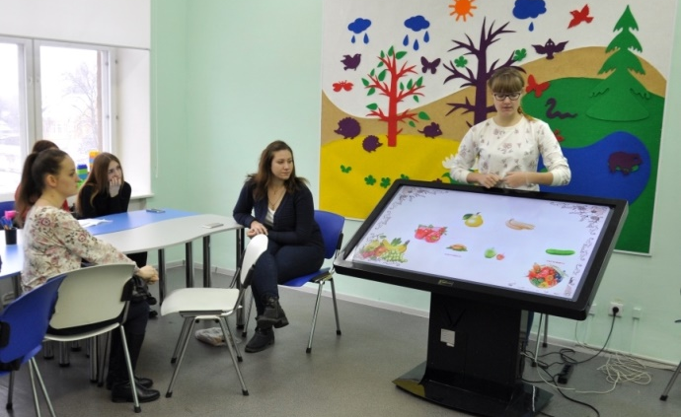
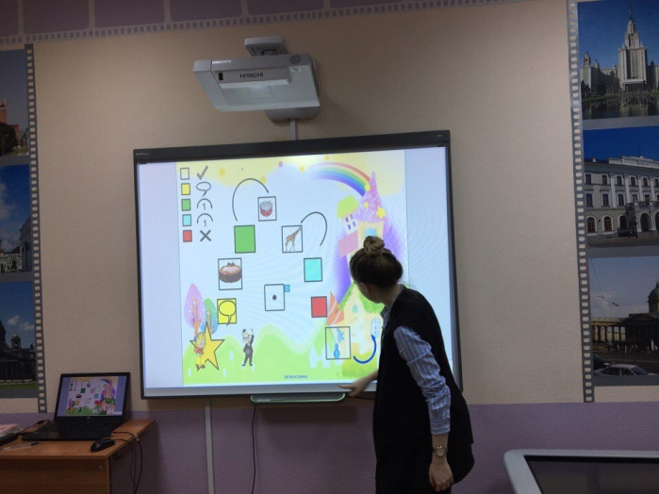
«Мобильный Педагогический ЛабораториУм»
программы СПО
Новые лабораторные работы и практические занятия
«Использование инноваций в интерактивном обучении развития дошкольников»
«Учитель как координатор образовательной онлайн-платформы»
Методы и приемы интерактивного обучения»
«Развитие исследовательской культуры младших школьников интерактивными средствами»
«Современные практики и инновации в обучении физической культуры»
«Инновации в лечебной физкультуре»

Slide 9
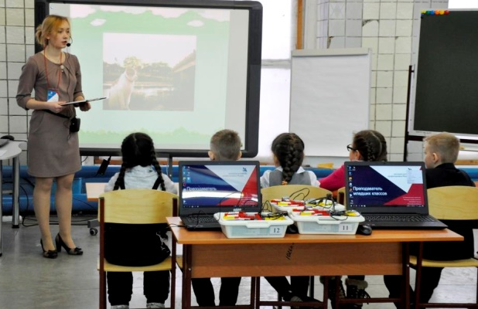
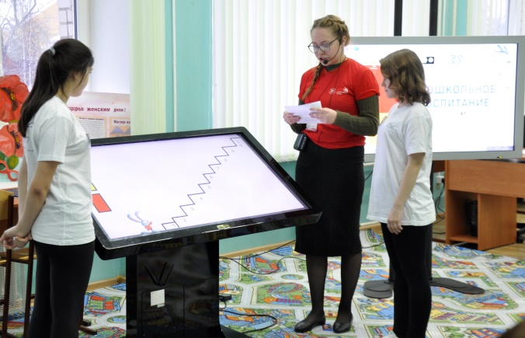
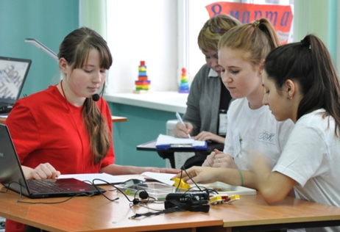
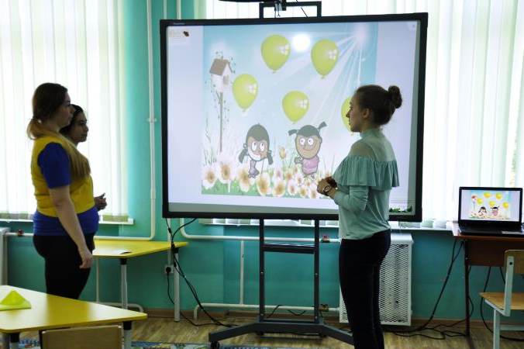
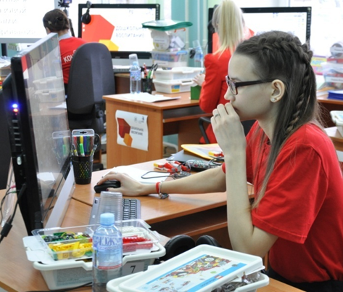
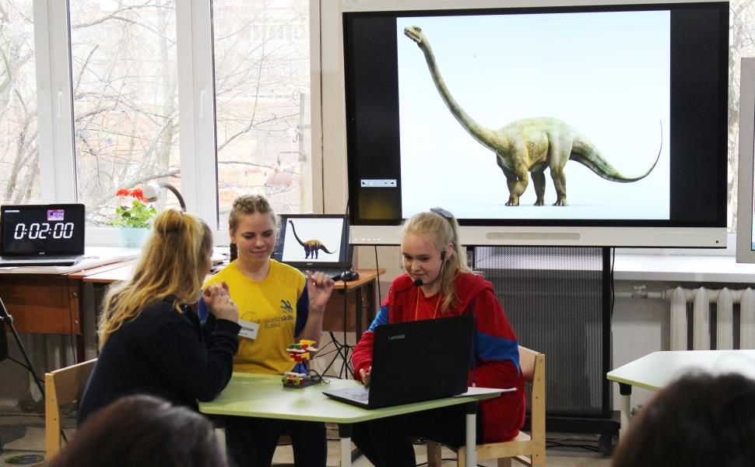
… проекта «Мобильный Педагогический ЛабораториУм»
«Мобильный Педагогический ЛабораториУм»
«Молодые профессионалы» (WorldSkills Russia)
Ярославский педагогический колледж – региональный координационный центр движения «Молодые профессионалы» (Ворлдскиллс Россия)
Региональный специализированный центр компетенций (СЦК) Дошкольное воспитание
Аккредитованный центр проведения демонстрационного экзамена (ЦПДЭ) по компетенции Дошкольное воспитание

Slide 10
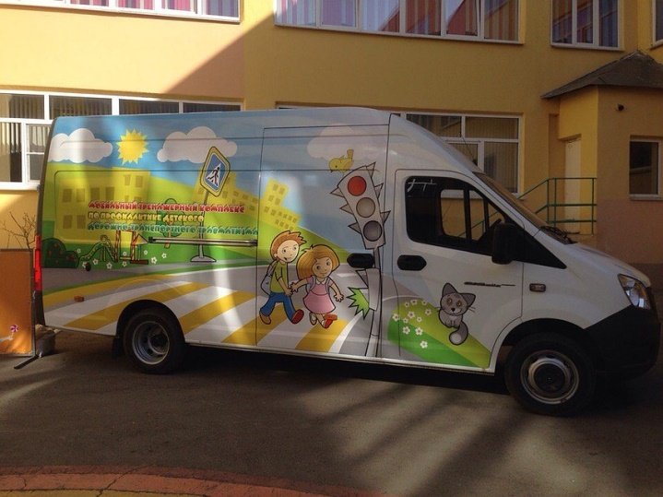
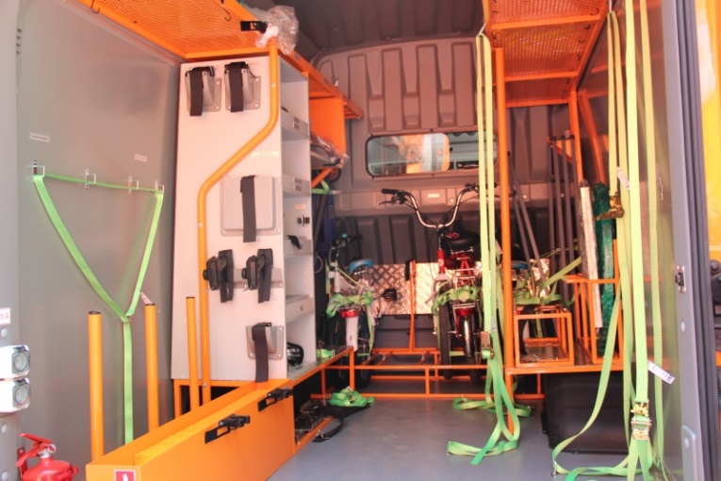
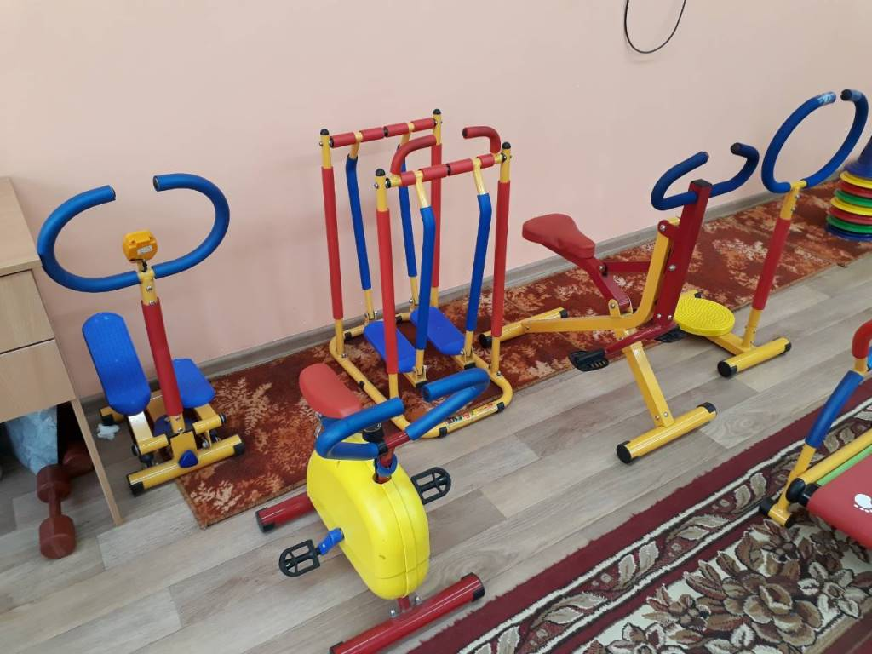
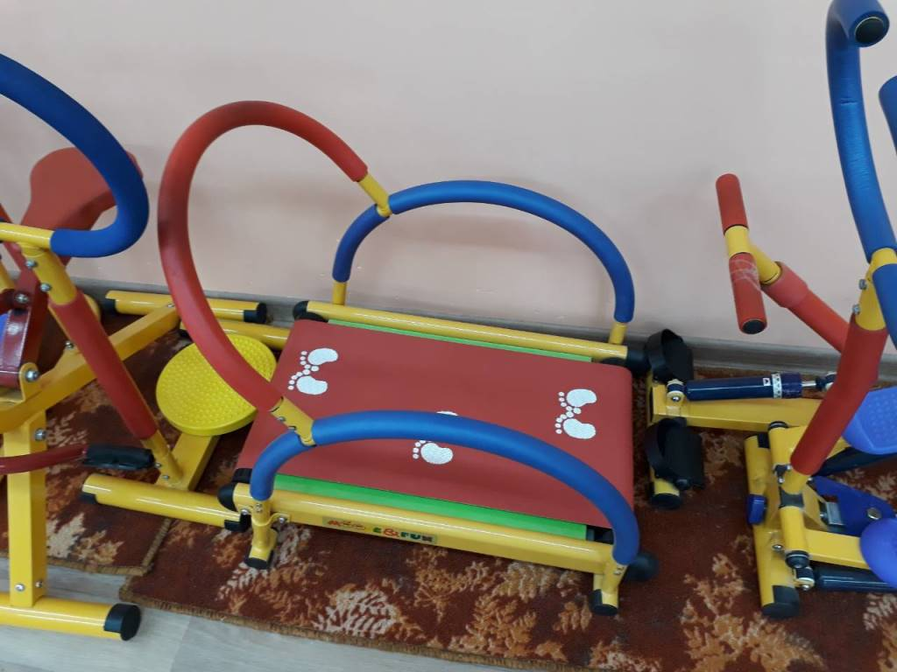
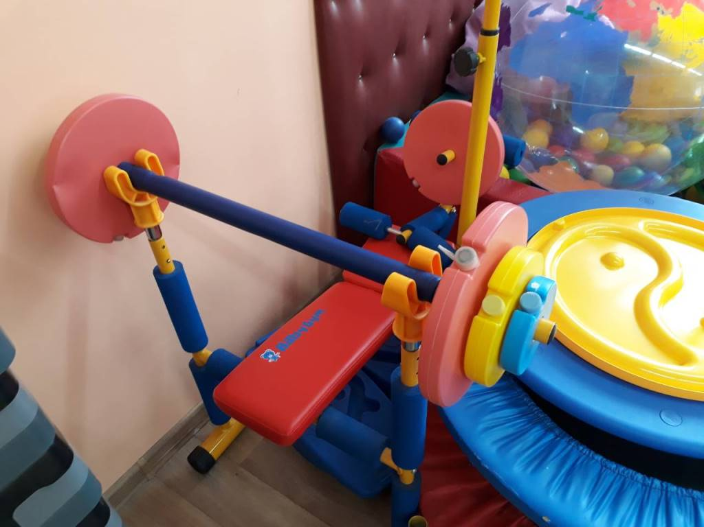
«Мобильный Педагогический ЛабораториУм» дополнительное образование детей
Мобильный тренажерный комплекс по профилактике детского дорожно-транспортного травматизма
Мобильный тренажерный комплекс по направлению Физическая культура и спорт

Slide 11
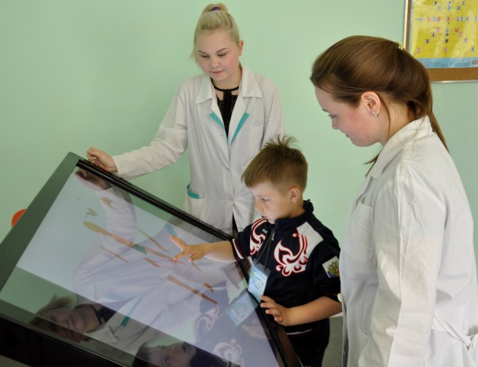
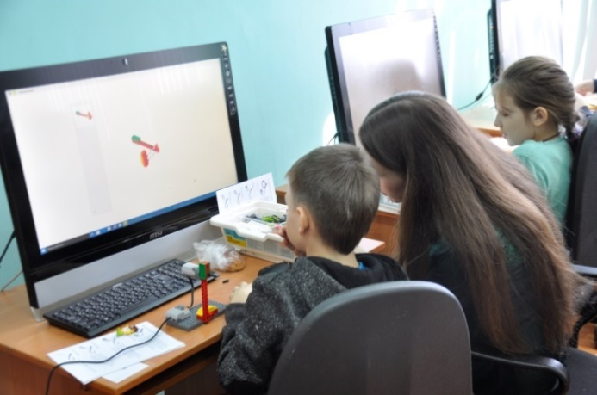
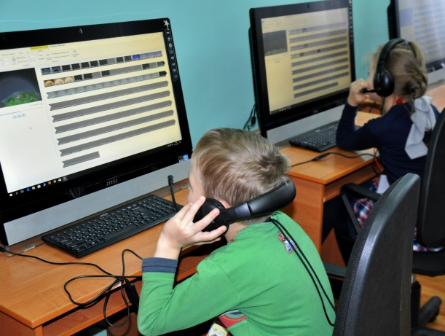
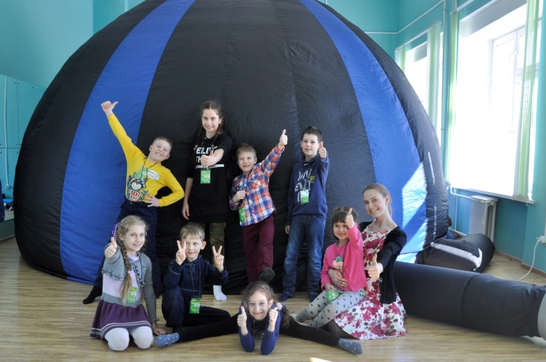
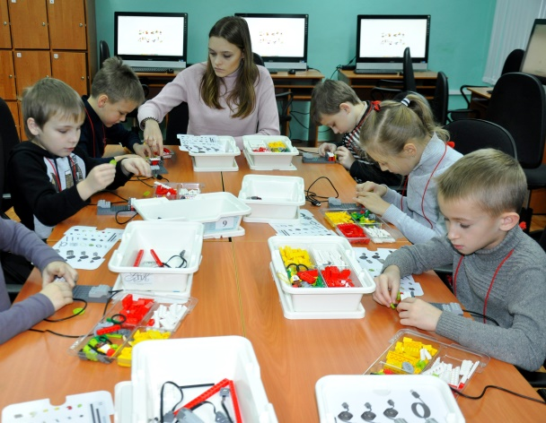
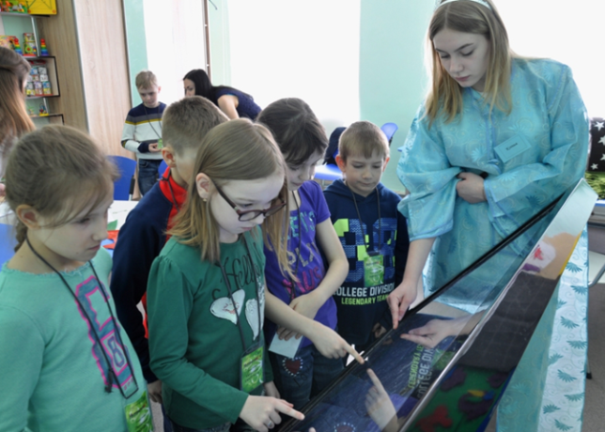
… проекта «Мобильный Педагогический ЛабораториУм»
«Мобильный Педагогический ЛабораториУм» дополнительное образование детей
Программа организации досуга «ИнтенсивKids» (для учащихся начальной школы)
Легоконструирование моделей
(перворобот LegoWedo)
Проектирование собственного фильма
Развивающие игры с использованием интерактивного стола
Интерактивные формы бучения с использованием мобильного планетария

Slide 12
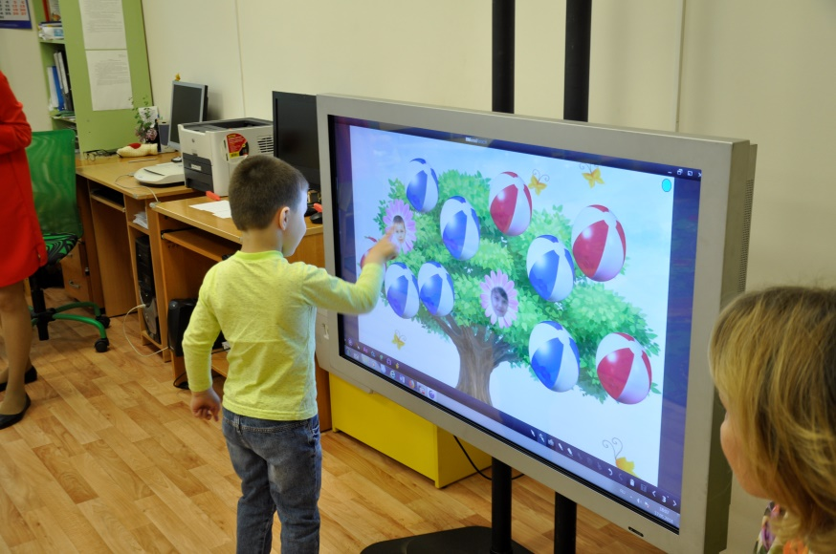
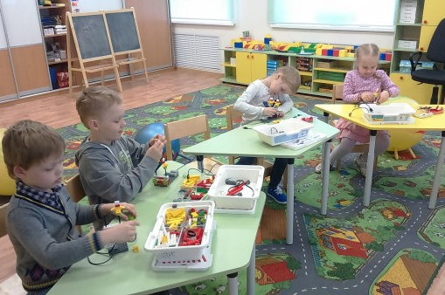
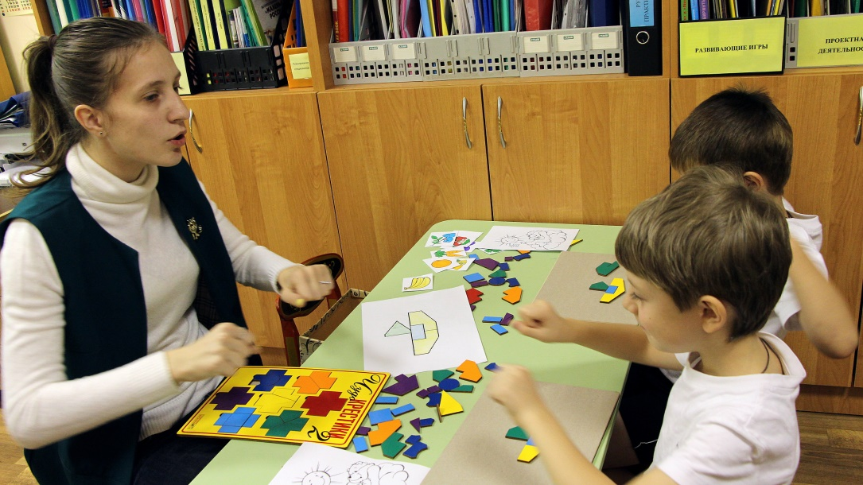
«Мобильный Педагогический ЛабораториУм» дополнительное образование детей
Центр развития дошкольников «Капитоша»
(для детей дошкольного возраста 5-7 лет)
Ментальная арифметика
Легоконструирование (перворобот Lego Wedo)
Интерактивные формы обучения и развития

Slide 13
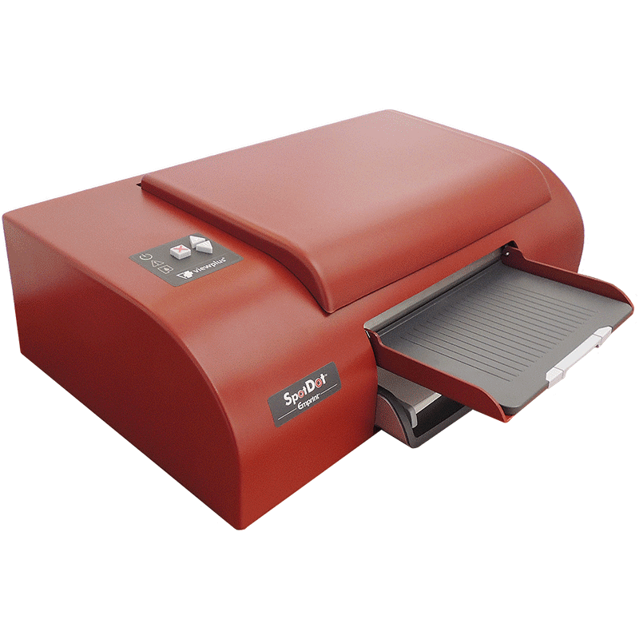
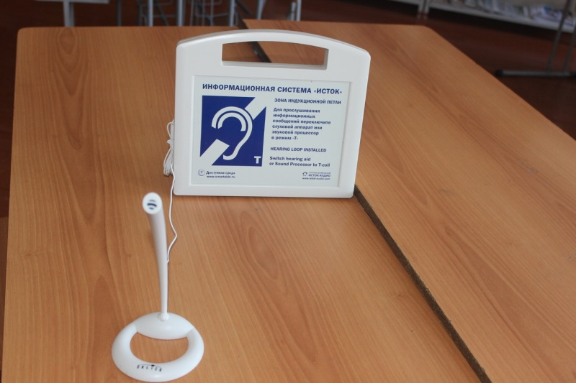
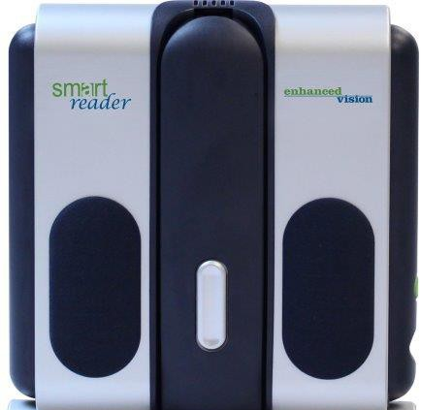
«Мобильный Педагогический ЛабораториУм»
доступная среда
Обучения детей, студентов, слушателей с ограниченными возможностями с использованием специализированного оборудования:
тактильный информационный терминал
стационарная информационная система для слабослышащих
портативные видеоувеличители
звуковой маяк
программируемая клавиатура
принтер Брайля

Slide 14
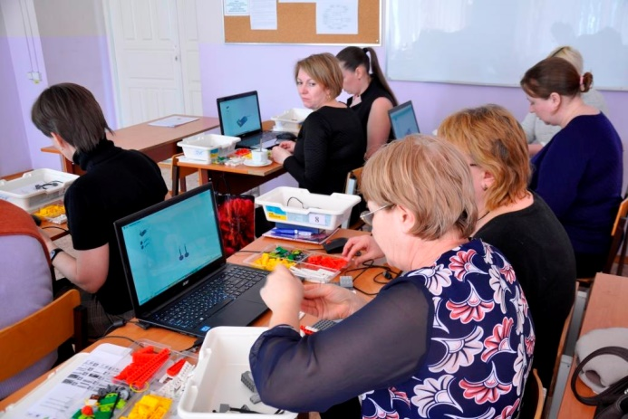
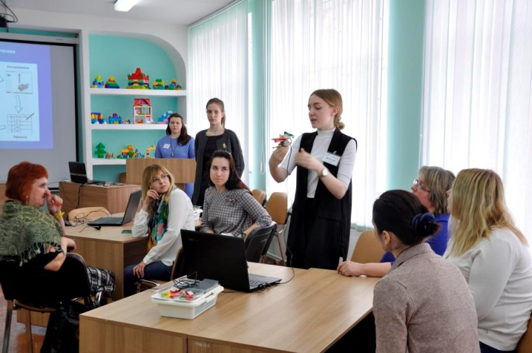
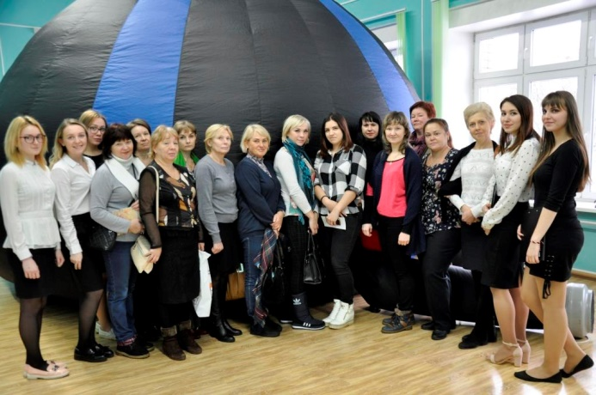
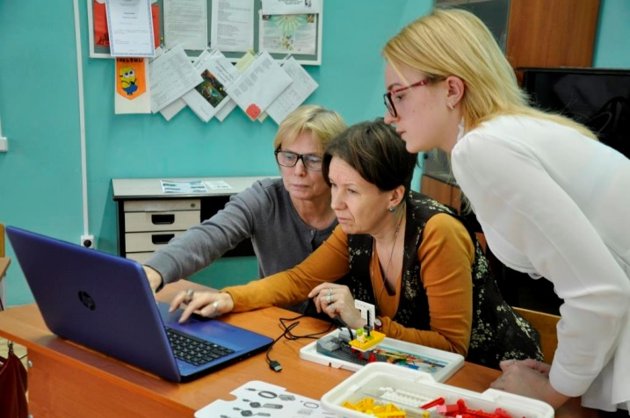
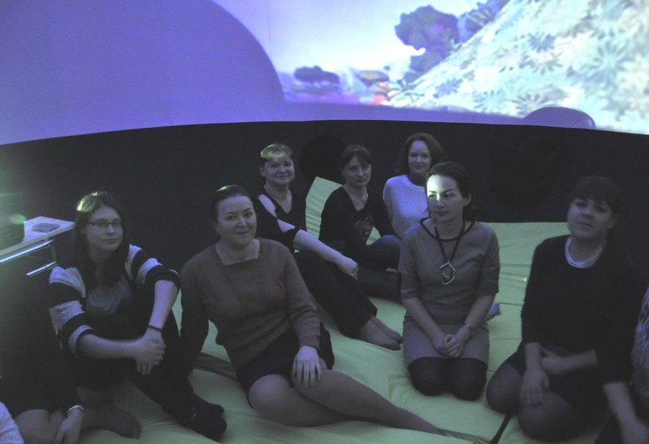
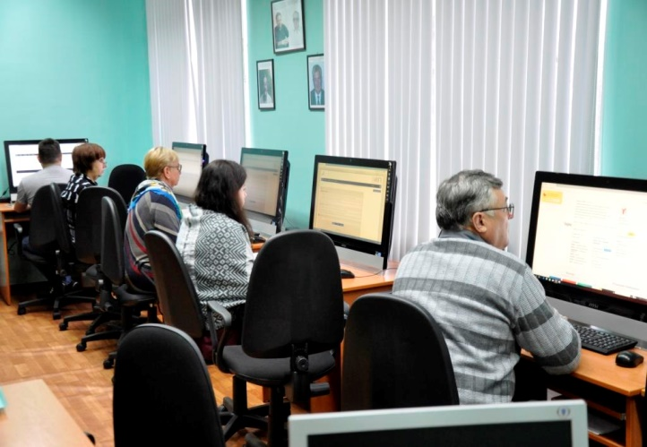
«Мобильный Педагогический ЛабораториУм» дополнительные профессиональные программы
Профессиональная переподготовка и ПК педагогических кадров региона
«Использование перворобота Lego Wedo» в работе с детьми дошкольного возраста»
«Современные здоровьесберегающие технологии в дошкольной образовательной организации»
«Использование интерактивных и 3D-технологий в образовательной деятельности воспитанников дошкольного возраста»
«Использование SMART-технологий и образовательной робототехники»

Slide 15
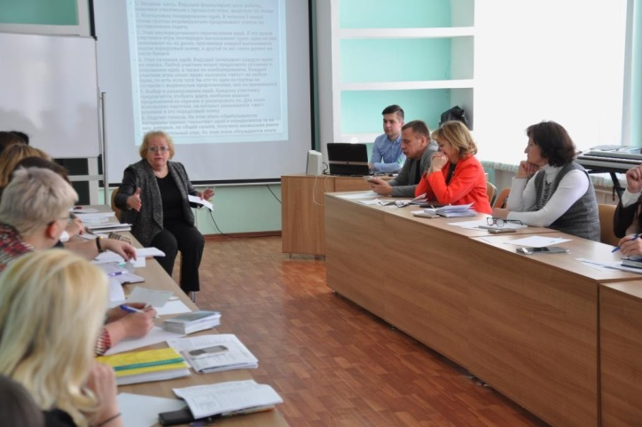
«Мобильный Педагогический ЛабораториУм»
тиражирование результатов
Семинары
Мастер-классы
Конференции
Консультирование педагогов
Площадка для реализации авторских образовательных проектов
Виртуальная платформа новых региональных образовательных проектов опережающего развития детей

Slide 16
ГПОАУ ЯО Ярославский педагогический колледж
Спасибо за внимание!
Инновационный образовательный комплекс
«Мобильный Педагогический ЛабораториУм»

